Slide 1
أوراق عمل وحدة
( يظهر مهارات العمل مع الآخرين)

Slide 2
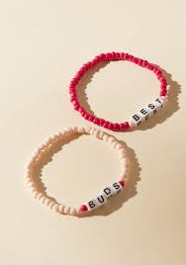

الدرس السادس
صور الأنشطة
تشكيل الأساور
تصميم لوحة جدارية

